Slide 1

Thiết kế phần mềm dựa trên mã nguồn mở
Nhóm

Slide 2
Nghiên cứu thư viện numpy
Thành viên nhóm:
Đào Duy Vũ – MSV: 2021602555
Mai Thanh Phú – MSV: 2021602250
Nguyễn Hoàng Quân – MSV:
Tô Trung Thái – MSV:

Slide 3
Nội dung
01
02
03
Giới thiệu thư viện numpy
Ví dụ thư viện
numpy
Cải tiến ví dụ

Slide 4

0
Giới thiệu thư viện numpy

Slide 5
Thư viện numpy
Numpy (Numeric Python)
Thư viện toán học phổ biến và mạnh mẽ
Trang bị các hàm số đã được tối ưu, cho phép làm việc với ma trận và mảng

Slide 6
Sử dụng thư viện Numpy
Các phép toán toán học và logic trên mảng
Các biến đổi Fourier và các quy trình để thao tác shape
Các phép toán liên quan đến đại số tuyến tính

Slide 7
Cài đặt thư viện Numpy:
Mở Command Prompt hoặc Terminal, sau đó gõ lệnh: pip install numpy
Khai báo thư viện Numpy:
Sử dụng câu lệnh: import numpy as np

Slide 8

Ví dụ numpy

Slide 9
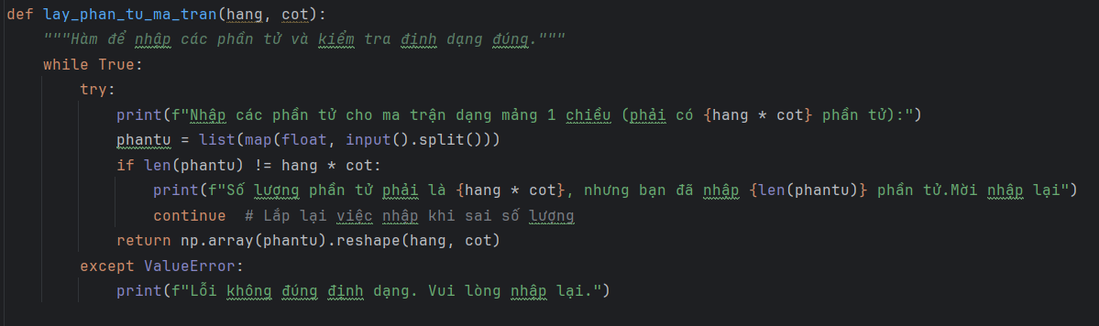
Khởi tạo ma trận

Slide 10
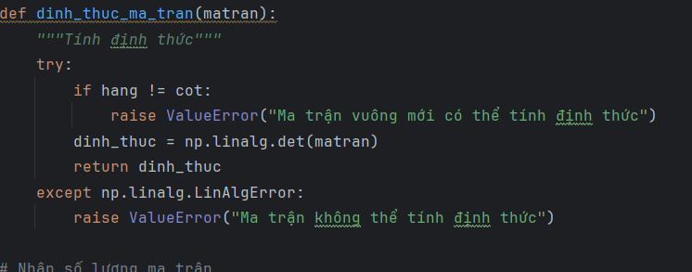
Tính định thức ma trận

Slide 11
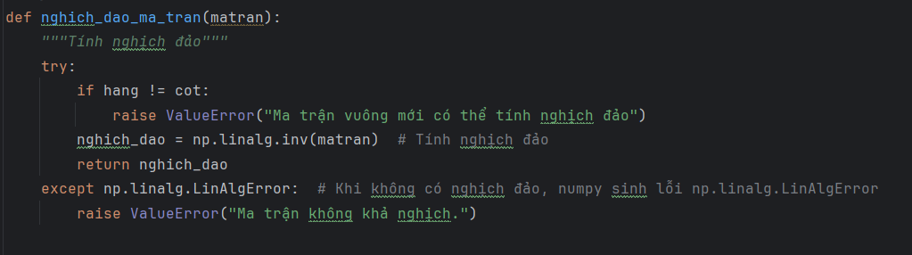
Tính nghịch đảo ma trận

Slide 12
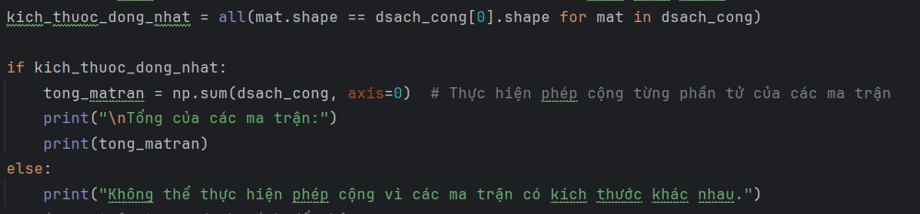
Cộng ma trận

Slide 13
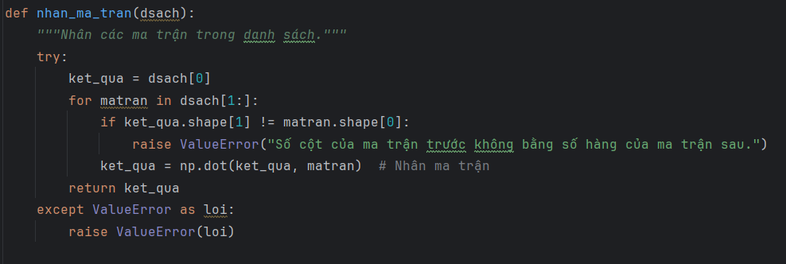
Nhân ma trận

Slide 14

Đánh giá và cải tiến ví dụ

Slide 15
Ưu điểm:
- Tạo được ma trận mới từ danh sách phần tử nhập từ bàn phím
- Tính được các phép toán như cộng, nhân, tính định thức, nghịch đảo ma trận
Nhược điểm:
- Mỗi lần thực hiện chỉ thực hiện được một lần, phải nhập lại nếu muốn chỉnh sửa khi chạy chung với nhau
Đề xuất hướng giải quyết:
- Sử dụng thư viện Tkinter để thiết kế giao diện cho phép thực hiện đầy đủ tất cả các tính năng trên
Kết quả của nhóm:
- File vidunumpy.py đã được cập nhật trong đường link: https://github.com/rainychameleon5/baitapnhom
Đề xuất thêm các cải tiến khác:
- Thêm phép trừ các ma trận
- Thêm chức năng xóa các ma trận hiện tại
- Thêm chức năng chỉnh sửa ma trận

Slide 16
THANKS FOR
WATCHING!!!

